Slide 1

Seminář k výzvě 03_15_024
Praha, 16.12.2015

Slide 2
Program prezentující
09.00-12.30
úvod do sociálních inovací, věcná část výzvy, evaluace, indikátory a systém hodnocení, inovační záměr
12.30-13.15
přestávka na oběd
13.15-14.45
veřejná podpora, žádost v IS KP2014+
Markéta Pěchoučková
Pavla Juskovičová
Petra Kottová, Václav Lintymer
Monika Švandová

Slide 3
Sociální inovace – příklad versus definice
Video Solar1 (http://www.esfcr.cz/file/9834/)
Sociální inovace představují nové a oproti dostupným alternativám lepší řešení, tj. účinnější, efektivnější, udržitelnější, spravedlivější, která naplňují naléhavé sociální (resp. společenské) potřeby a zároveň vytvářejí nové sociální vztahy nebo spolupráce.
Sociální inovace mohou zahrnovat nové produkty, procesy, služby, organizační uspořádání, regulace, institucionální formy, funkce, role, intervence a nové formy řešení sociálních potřeb

Slide 4
Sociální inovace – příklad versus definice – využití netušeného potenciálu cílové skupiny
Albina Ruiz - Peru
Nota Bene - Bratislava
Marie Doležalová, Marek Zelinka a Jan Krauskopf – 7. taneční večer

Slide 5
V čem je výzva jiná?
Průběžná výzva – téměř žádný deadline ☺
Evaluace, Inovační záměr
Dvoustupňový způsob hodnocení a výběru projektových žádostí / inovačních záměrů
Průběžné vzdělávání v SI žadatelů i příjemců
Intenzivní metodická podpora – inovační/evaluační konzultanti
Individuální kulaté stoly s příjemci
Propojování příjemců s podobným tématem či CS
Notes:
Do prvního kola hodnocení:
Inovační záměr pro kategorii „A“ nebo „B“ na formuláři, který je přílohou č. 6 resp. 7.
Žadatelé s českými partnery doloží: Vyjádření partnera o spolupráci (příloha č. 3)
Žadatelé se zahraničními partnery doloží: Letter of Intent (příloha č. 3)
Žadatelé do kategorie „B“ doloží: Evaluaci sociální inovace (interní nebo externí). Žadatel může předložit také odborný posudek z výzkumného pracoviště.
Do druhého kola hodnocení:
Inovační záměr pro kategorii „A“ nebo „B“ na formuláři, který je přílohou č. 6 resp. 7.

Slide 6
Identifikace výzvy 24
Alokace výzvy: 200 mil. Kč
Vyhlášení výzvy: 02.11.2015 - 30.06.2016
Uzávěrka příjmu IZ: 31.03.2016
Uzávěrka příjmu PŽ: 30.06.2016
Začátek realizace: 01.03.2016 (teoreticky)
Max. délka projektu: 2 roky
Upozornění: žádosti včetně příloh budou uveřejněny na portále DOTINFO

Slide 7
Jaká je výzva na soc. inovace?
Notes:
ZÁMĚRNĚ PRÁZDNÝ SLIDE
Otevřená
Průřezová
Povoleno je všechno, co není zakázáno

Slide 8

Cíl výzvy / co je možné
Hledáme odpovědi na přetrvávající nebo hrozící sociální problémy v oblasti soc. integrace, zaměstnanosti a veřejné správy.
Výzva se vztahuje také na oblasti posílení udržitelnosti a efektivnějšího fungování NNO a snižování jejich závislosti na veřejných zdrojích.
Nabízíme Vám podporu pro: a) testování
b) šíření

Slide 9
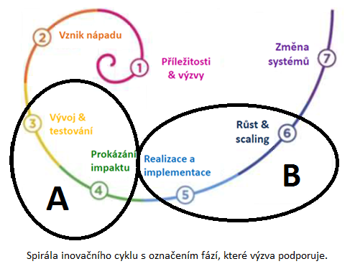
Spirála inovačního cyklu

Slide 10
Výzva nepodporuje
vývoj, testování a aplikace technologických inovací
webové aplikace
fundraisingové aktivity, vzdělávání a rekvalifikace
sociální podnikání
dílčí změny nebo zlepšení, která nemají potenciál přenositelnosti
projekty na podporu zvyšování odborné kapacity, které samy o sobě nevytváření inovaci
Notes:
Vývoj, testování a aplikace technologických inovací. Technologické inovace jsou řešeny v rámci kompetencí Technologické agentury ČR, případně Operačního programu Podnikání a inovace pro konkurenceschopnost. Vznik a vývoj webových aplikací není touto výzvou chápáno jako inovace. Vznik a vývoj webových aplikací je možné v této výzvě podpořit za předpokladu, že se bude jednat pouze o podpůrnou či doplňkovou aktivitu celé inovace.
Webové aplikace (webové platformy).
Standardní a zavedené aktivity typu fundraising, vzdělávání a rekvalifikace. Standardní fundraising, vzdělávání a rekvalifikace, nejsou chápány jako inovace. Aktivity je možné v této výzvě podpořit za předpokladu, že se bude jednat o novou a efektivnější koncepci, případně se bude jednat o podpůrnou či doplňkovou aktivitu celého projektu.
d) Projekty, jejichž primárním cílem je vytvoření či rozvoj sociálního podniku nebo financování provozních nákladů sociálního podniku. Sociální ekonomika je předmětem výzvy č. 03_15_015.
e) Dílčí zlepšení nebo řešení, která jsou aplikovatelná pouze pro organizaci žadatele a nemají potenciál přenositelnosti.
f) Projekty na podporu zvyšování odborné kapacity ve společnosti, které samy o sobě nevytvářejí inovaci, ale tematicky podporují prostředí, např. vzdělávání, poradenství, síťování, vytváření platforem, apod. Posilování kapacit v NNO je předmětem výzvy č. 03_15_031.

Slide 11
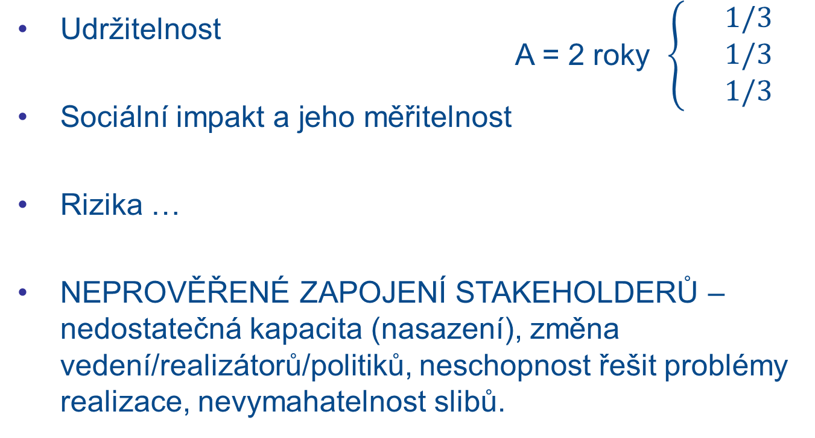
Podmínky výzvy
Udržitelnost
A = 2 roky $\left\{\begin{aligned} 1/3 \\ 1/3 \\ 1/3\end{aligned}\right.$
Sociální impakt a jeho měřitelnost
Rizika …
NEPROVĚŘENÉ ZAPOJENÍ STAKEHOLDERŮ – nedostatečná kapacita (nasazení), změna vedení/realizátorů/politiků, neschopnost řešit problémy realizace, nevymahatelnost slibů.

Slide 12
rizika
NEZKUŠENOST S CHOVÁNÍM (MOTIVACÍ) CÍLOVÉ SKUPINY v předpokládaném řešení - potřeby zaměňovány za chtění, CS chce něco jiného, než co si realizátoři (akademici, politici) myslí, že potřebují → HCD.
NEPROKÁZANÁ POPTÁVKA PO INOVAČNÍM ŘEŠENÍ – založená pouze na vlastním přesvědčení, ve skutečnosti zájem pouze slabý/symbolický.
NEDOSTATEČNÁ ZNALOST ALTERNATIVNÍCH ŘEŠENÍ – jsou lepší, efektivnější, účinnější nebo jsou zdrojem poznatků o tom, co nefunguje.
SPOLÉHÁNÍ NA DOSAVADNÍ ZNALOSTI A ZKUŠENOSTI (s daným problémem, s CS, stakeholdery, evaluacemi), které jsou ale u inovačních řešení nedostatečné.

Slide 13
ŽADATELÉ / PARTNEŘI
Oprávnění žadatelé | NNO, poskytovatelé soc. služeb, školy a školská zařízení, VŠ a veřejné výzkumné instituce, obce, organizace zřizované kraji a obcemi, OSVČ a obchodní korporace, profesní a podnikatelská sdružení.
Čeští partneři | široký výčet možných partnerů
 | PO se sídlem v ČR nebo EU OSVČ s registrovaným místem podnikání v ČR s finančním příspěvkem / bez finančního příspěvku Vyjádření partnera o spolupráci předložit do 1. kola hodnocení písemně uzavřená smlouva v 1. ZOR
Zahraniční partneři | široký výčet partnerů PO se sídlem v EU nebo v rámci zemí, jež jsou členy ESVO OSVČ s registrovaným místem podnikání v EU s finančním příspěvkem / bez příspěvku minimálně 1 zahraniční partner ze země EU, ostatní partneři mohou být i ze zemí ESVO Letter of intent předložit do 1. kola hodnocení (k IZ) písemně uzavřené smlouvy v 1. ZOR
Notes:
Požadavky na partnerství v projektu– viz příloha výzvy č. 1, dále Obecná část Pravidel pro žadatele a příjemce, kapitola 13
Partner nesmí být dodavatel, nesmí se mezi nimi fakturovat. Partner by neměl službou zpracovávat monitorovací zprávy, účetnictví, IT služby, poskytovat placenou službou např. ubytování, stravovaní, jazykové vzdělání pro CS ….

Slide 14
Cílové skupiny
uchazeči o zaměstnání, zájemci o zaměstnání,
ekonomicky neaktivní osoby,
osoby sociálně vyloučené nebo ohrožené sociálním vyloučením a chudobou,
poskytovatelé sociálních služeb, služeb pro rodiny a děti a dalších služeb na podporu sociálního začleňování a jejich zaměstnanci,
osoby pečující o jiné závislé osoby,
zaměstnanci NNO, sociálních podniků,
zaměstnavatelé a zaměstnanci,
osoby samostatně výdělečně činné,
orgány veřejné správy (kromě krajů) a jejich zaměstnanci.

Slide 15

Evaluace
Pro realizátory:
Doložení, ověření postupu a přínosu (impaktu) nového řešení.
Včasné odhalení rizik a tím i možnost jejich ošetření.
Ověřená data pro získání další podpory.
Pro poskytovatele dotace, podporovatele a stakeholdery:
Využití ověřených postupů pro případnou práci v dané oblasti
“TEDx talks (myšlenky hodné šíření) versus my fail tale! ☺
Notes:
Evaluace – není chápána ve smyslu ex-post evaluace, ale jako evaluace probíhající současně s projektem. Každý krok v rpojekt u bude evaluován. Evaluátor tedy musí být nedílným členem vašeho týmu.
Doložení, ověření postupu a přínosu (impaktu) nového řešení – jak pro Vás jako realizátory, kdy s jistotou víte, že které využijete nejen v rámci probíhajícího projektu, ale i pro získání podpory od investorů či dárců. Evaluace Vám ukáže, zda dílčí kroky, které konáte skutečně přinášejí očekávaný výsledek.

Slide 16
Evaluace
Povinná klíčová aktivita
Až cca 10 % z přímých nákladů – evaluátor, odborný garant
V IZ (1. kolo) uvést jméno odborného garanta a profesní CV
Notes:
Evaluace – není chápána ve smyslu ex-post evaluace, ale jako evaluace probíhající současně s projektem. Každý krok v rpojekt u bude evaluován. Evaluátor tedy musí být nedílným členem vašeho týmu.
Doložení, ověření postupu a přínosu (impaktu) nového řešení – jak pro Vás jako realizátory, kdy s jistotou víte, že které využijete nejen v rámci probíhajícího projektu, ale i pro získání podpory od investorů či dárců. Evaluace Vám ukáže, zda dílčí kroky, které konáte skutečně přinášejí očekávaný výsledek.

Slide 17
Monitorovací indikátory
6 00 00 Celkový počet účastníků
6 93 01 Počet experimentálně či kvazi-experimentálně ověřených nových nástrojů – Metodika inovačního řešení
8 05 00 Počet napsaných a zveřejněných analytických a strategických dokumentů (vč. evaluačních) – všechny ostatní povinné evaluační výstupy mimo Metodiky inovačního řešení
Notes:
Metodika inovačního řešení – ať už se jedná o popis úspěšného řešení či neúspěšného. V případě neúspěšného řešení bude uvedeno v jaké fázi/ kroku a proč řešení bylo neúspěšné. Cílem je zjistit, proč dané řešení nefungovalo, tak aby bylo možno se tomuto kroku napříště vyhnout či ho včas ošetřit. Lze uvést i doporučení pro vyhnutí se neúspěchu. Uvádějte hodnotu 1.
8 05 00 - aby byl dokument započítán do indikátoru jako jedna jednotka, je třeba, aby byl jak napsaný, tak zveřejněný. Žadatel uveden minimálně hodnotu 1. Je ponecháno na jeho zvážení zda uvede hodnotu vyšší.

Slide 18
Inovační záměr
Cílem inovačního záměru prokázat
- řešení splňuje základní prvky sociální inovace - potřebnost, novost, přínos řešení a zapojení stakeholderů,
- potenciál úspěšnosti řešení.
Formulář záměru
- varianta A (testování) a B (šíření), odlišnosti,
- omezení počtu znaků, doložení zdrojů informací a dat,
- pokyny ke zpracování IZ na www. esfcr.cz u výzvy 24.
Notes:
Potenciál úspěšnosti:
– Kapacita žadatele – odborná (výborná znalost CS a problému, znalost metod práce a vyhodnocení), personální zajištění
Větší účinnost a udržitelnost řešení
Po řešení existuje poptávka
Do řešení jsou zapojení všichni důležití stakeholdeři

Slide 19
Inovační záměr - struktura
Údaje o projektu
Shrnutí inovace
1. POTŘEBNOST ŘEŠENÍ
2. NOVOST ŘEŠENÍ
3. ZLEPŠENÍ A DOPAD
4. ZAPOJENÍ STAKEHOLDERŮ

Slide 20
Inovační záměr – část 1
1. POTŘEBNOST ŘEŠENÍ
1.1 Význam problému a nevhodnost/absence stávajícího řešení:
Nakolik je nové řešení potřebné? Je nutno doložit podstatu problému (klíčovou příčinu a dopad) a význam (rozsah) problému, proč stávající řešení nefungují nebo v daném kontextu neexistují.
1.2 Příčiny/dopady problému a jejich měřitelnost:
Do tabulky uvést hlavní příčiny a dopady a ukazatel, podle kterého lze danou příčinu/dopad měřit
Notes:
Význam problému
Je dostatečně rozsáhlý, aby vyžadoval tvorbu a zavedení řešení ve větším měřítku? Má problém zásadní dopad na život cílové skupiny? Nejde o problém, který je časově omezený, týkající velmi úzké cílové skupiny?
Je význam a rozsah problému ověřitelný z různých, odborně respektovaných zdrojů?

Slide 21
Inovační záměr - Část 2
2. NOVOST ŘEŠENÍ
2.1 Novost klíčových kroků řešení oproti alternativám:
Hodnocena je novost inovace ve srovnání s dostupnými přístupy a relevantním kontextem (v daném místě, pro konkrétní cílovou skupinu apod.)
Notes:
Je Vaše řešení nové oproti stávajícím přístupům?
Znáte dostatečně tyto přístupy?
Zjistili jste, jaké stávající přístupy jsou k dispozici a jak jsou hodnoceny?
Nepovažujete dané řešení za nové jenom proto, že ostatní přístupy neznáte nebo neznáte dostatečně?
Konzultovali jste tyto přístupy s renomovanými odborníky v dané problematice?

Slide 22
Inovační záměr – část 3 (1)
3. ZLEPŠENÍ A DOPAD
3.1 Účinnost řešení oproti alternativám a jeho předpoklady:
- zda je nové řešení účinnější oproti stávajícímu řešení, co jsou nezbytné předpoklady, aby nové řešení mohlo fungovat.
3.2 Prokazatelnost impaktu inovace
- zařazení se na škále - jak moc toho víte o tom, jak funguje řešení
3.3 Měřitelnost impaktu:
- zda žadatel vybral vhodné přímé a nepřímé ukazatele, podle kterých bude schopen změřit dosaženou změnu a identifikovat impakt, a zda bude mít k dispozici potřebná data.

Slide 23
Inovační záměr – část 3 (2)
3. ZLEPŠENÍ A DOPAD
3.4 Udržitelnost řešení (vytváření nového impaktu po skončení podpory a jeho nákladová udržitelnost):
- udržitelnost řešení po projektu, zejm. z hlediska nákladů.
3.5 Udržitelnost impaktu řešení (přetrvávání změny chování účastníků projektu po jeho skončení):
- zda je dlouhodobé přetrvávání impaktu u účastníků projektu po skončení podpory reálné a zda případně vyžaduje nějakou další intervenci?
3.6 Systémovost řešení a její předpoklady:
- škálovatelnost, odborná kapacita žadatele k realizaci a zvládnutí rizik

Slide 24
Inovační záměr - Část 4
4. ZAPOJENÍ STAKEHOLDERŮ
4.1 Zapojení uživatelů
- zda řešení přináší cíl. skupině nové příležitosti k řešení problému, cíl. skupina je dostatečně motivována k využití navrženého řešení a je schopná řešení optimálně využít.
4.2 Rozhodování uživatelů o řešení:
- zda bude v průběhu projektu získávána funkční zpětná vazba od cílové skupiny a v jaké míře bude řešení zpětné vazbě přizpůsobováno.
4.3 Zapojení stakeholderů do tvorby inovace:
- jak je zajištěno, že se klíčoví stakeholdeři podílejí na tvorbě inovace ve všech fázích inovačního cyklu.

Slide 25
Videa – inspirace odjinud ☺
Ukázka – Opravdu znáte potřeby svých cílových skupin?
Ukázka – Opravdu zapojujete cílové skupiny a stakeholdery do řešení?

Slide 26
Veřejná podpora (VP)
Posouzení – zda jsou naplněny znaky VP
Více možných režimů, ale nelze kombinovat v projektu
De minimis (převážně obecný režim, sčítání u jednoho podniku)
Blokové výjimky (vzdělávání zaměstnanců, poradenství pro MSP, podpora pro znevýhodněné pracovníky - nábor, zaměstnání, dodatečné náklady a asistence)
Připsání VP obvykle k datu právního aktu

Slide 27


Žádost v ISKP2014+

Slide 28
Elektronizace
Z elektronizace vyplývá:
  Osoba oprávněná jednat za žadatele musí mít kvalifikovaný elektronický podpis
  Na ŘO se neposílá listinná forma žádosti
Požadavek na aktivní datovou schránku (doručování od ŘO na příjemce)
Žadatel/příjemce: v Pokynech k vyplnění žádosti
  Podpora při registraci: zajišťuje MMR skrze webový formulář na registrační stránce IS KP14+
  Podpora při práci s formuláři navázanými na výzvy OPZ:
      hotline iskp@mpsv.cz (dotazy k rozpracovaným žádostem identifikovat s využitím tzv. HASH kódu, který je na záložce Identifikace operace)
Notes:
MS2014+ by mělo zajistit požadavek z obecného nařízení (čl. 122, odst. 3: Členské státy zajistí, aby nejpozději do 31. prosince 2015 mohly všechny výměny informací mezi příjemci a řídicím orgánem, certifikačním orgánem, auditním orgánem a zprostředkujícími subjekty probíhat prostřednictvím systému pro elektronickou výměnu údajů.)

Slide 29
Registrace uživatelů is kp14+
https://mseu.mssf.cz
Vyplnění: Jméno, Příjmení, Datum narození, E-mail, Telefon, Heslo
Systém zašle kód na zadané telefonní číslo
Po zadání kódu z SMS zprávy do registračního formuláře v IS KP14+ dochází k zaslání aktivačního linku na e-mail
Po kliknutí na aktivační link zasílá systém na email uživatelské jméno (vychází z jména a příjmení)

Slide 30
Formulář žádosti o podporu I
ŘO: omezené možnosti ovlivnit formulář (parametrizace)
Pole v IS KP14+
  Žlutá pole = povinná
  Šedá pole = nepovinná
  Bílá pole = plní se automaticky
  Neplatí absolutně, může být finalizační kontrola na pole, které není žluté
  Pořadí vyplňování záložek není zcela individuální, u některých je nejprve nutné vyplnit nadřazený údaj v jiné části žádosti o podporu (do té doby je záložka šedě podbarvená)
Nápověda: Existuje v systému, ale to je nápověda zpracovaná univerzálně MMR, nemá vazbu na OPZ; důrazně doporučeno vždy také ověřovat v OPZ Pokynech k vyplnění žádosti

Slide 31
Formulář žádosti o podporu II
V číselnících lze vybírat s pomocí filtru: do horního řádku se uvádí hledaný výraz
Role uživatelů IS KP14+ ve vztahu k projektu
  Editor
  Čtenář
  Signatář (vždy minimálně 1 osoba s touto rolí; pořadí signatářů se specifikuje v datech žádosti)
  Není možné přidělit přístup někomu, kdo pro IS KP14+ neexistuje
Správce přístupů vždy jedním z editorů

Slide 32
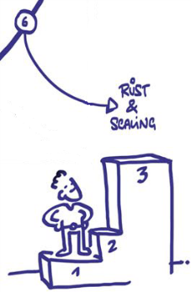
1. kolo hodnocení
Editovatelné jsou pouze následující záložky:
  Identifikace operace
  Projekt
  Cílová skupina
  Umístění
  Subjekty
  Rozpočet – pouze celková částka včetně NN
  Přehled zdrojů financování
  Povinná příloha žádosti

Slide 33
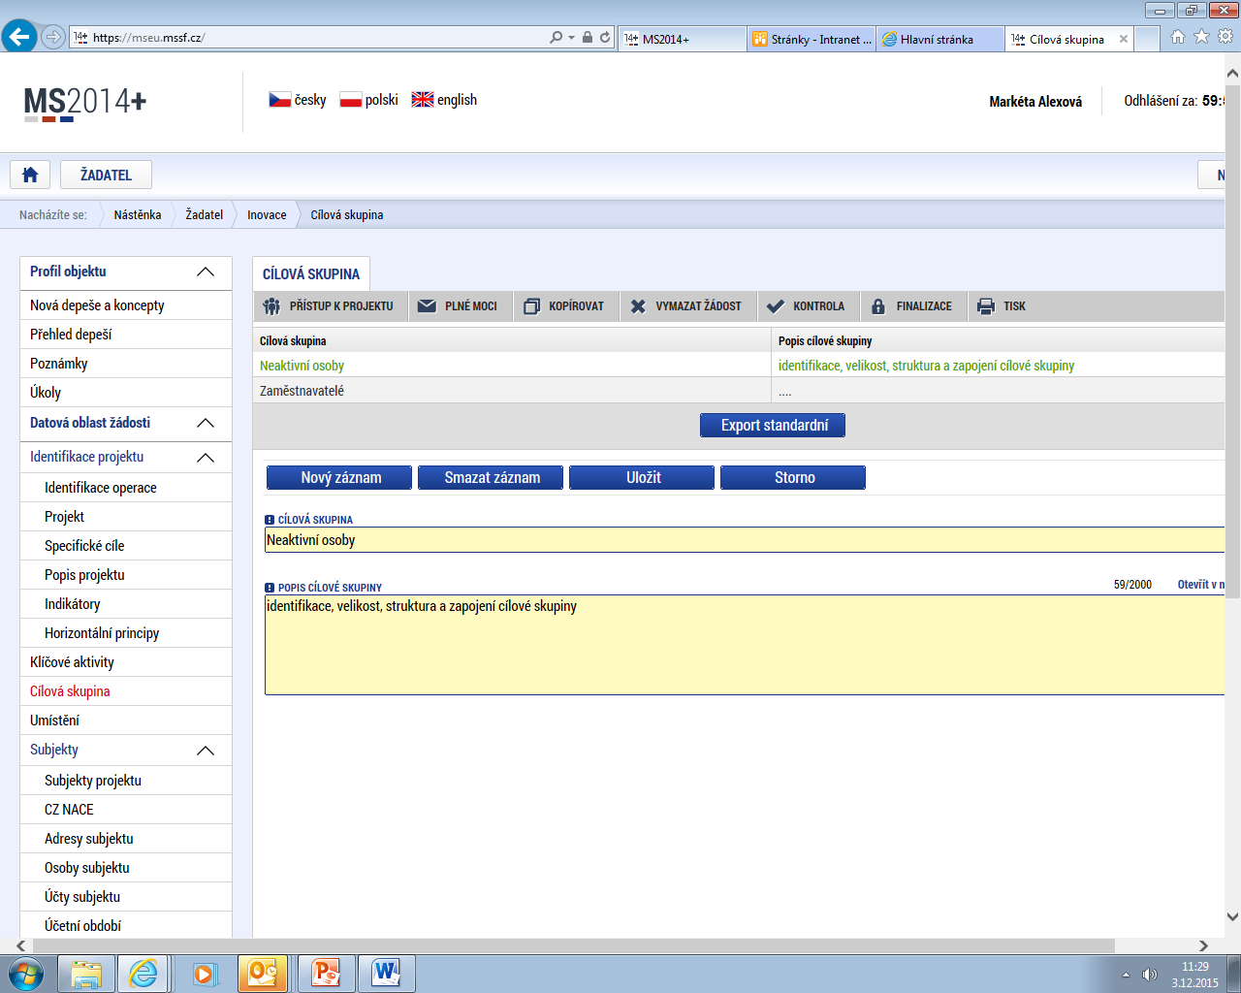

Slide 34
Subjekty I
Údaje o subjektech, které se k projektu vztahují
  Žadatel/příjemce
  Osoba s podílem v právnické osobě žadatele/příjemce
  Osoby, v nichž má žadatel/příjemce podíl
  Partner s finančním příspěvkem
  Partner bez finančního příspěvku
  Zřizovatel II Kraj/OSS
  Zřizovatel I/Obec
  Dodavatel
  Po zadání subjektu typu Žadatel/příjemce se zpřístupní záložka Rozpočet

Slide 35
Subjekty II
Žadatel/příjemce
  Validace přes IČ
  Počet zaměstnanců a Roční obrat – vazba na hodnocení projektu – eliminační kritérium Ověření administrativní, finanční a provozní kapacity žadatele
  Typ plátce DPH
  Datová schránka – doplňuje se automaticky
  Zahrnout subjekt do definice jednoho subjektu - checkbox

Slide 36
Subjekty III
CZ NACE – hlavní činnost
Adresy subjektu – natahuje se z registru, pokud ne, je nutno zadat adresu sídla subjektu (kontrola)
Osoby subjektu – stačí u žadatele, musí být zadán statutární zástupce (dále možnost hlavní kontaktní osoby) – jméno, příjmení, telefon, e-mail.
Účty subjektu – až při tvorbě právního aktu
Účetní období – až při tvorbě právního aktu, při veřejné podpoře
Obrat a počet zaměstnanců

Slide 37
umístění
Povolené místo realizace a povolené místo dopadu projektu jsou stanovena ve výzvě
Místo realizace - realizace aktivit projektu ve prospěch cílových skupin, příp. lokalita, kde vznikají výstupy či výsledky projektu. Detail kraje v ČR. Zahraniční místa se neuvádějí
Místo dopadu - území, které má z realizace projektu prospěch. Může zahrnovat pouze území, z jehož alokace je daná výzva financována. Detail kraje v ČR. Pouze ČR
Změna místa realizace nebo území dopadu, které nemají dopad na způsobilost výdajů – nepodstatná z.

Slide 38
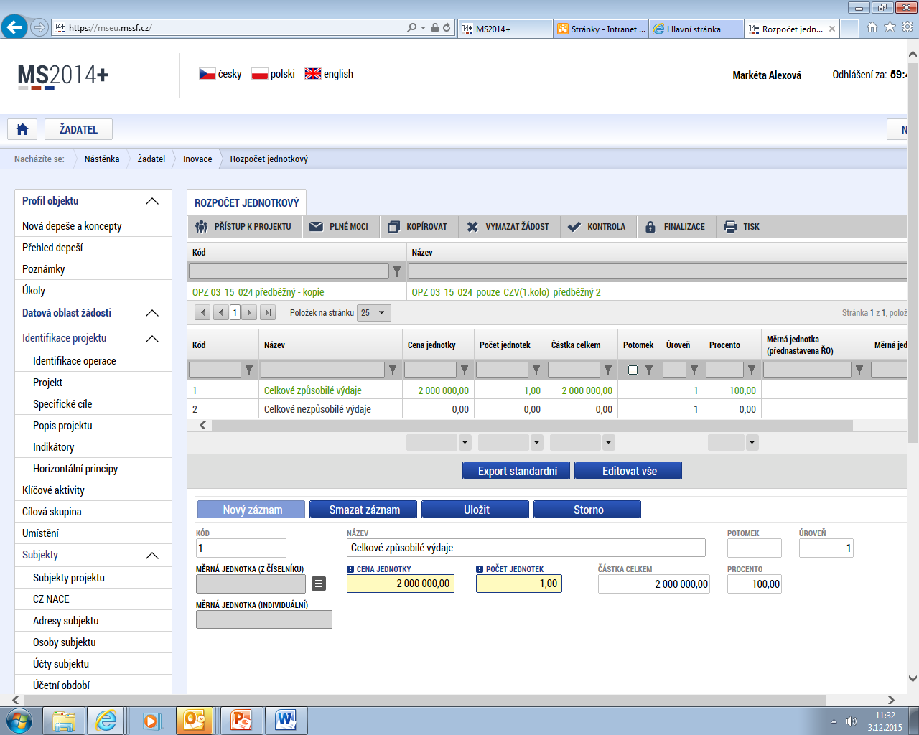

Slide 39
Spolufinancování I
Typ příjemce dle pravidel spolufinancování | Zajištění národního podílu
 | Příjemce | Státní rozpočet
Školy a školská zařízení zřizovaná ministerstvy dle školského zákona (č. 561/2004 Sb.) Státní vysoké školy | 0 % | 9,14 %
Kraje Obce Příspěvkové organizace zřizované kraji a obcemi (s výjimkou škol a školských zařízení) Právnické osoby vykonávající činnost škol a školských zařízení (zapsané ve školském rejstříku) Veřejné vysoké školy (kromě státních vysokých škol) a výzkumné organizace (dle zákona č. 130/2002 Sb.) | 5 % Podíl žadatele pro část projektu spadající do kategorie „více rozvinutých regionů“: 5 % Podíl žadatele pro část projektu spadající do kategorie „méně rozvinutých regionů“: 5 % | 4,14 %
Soukromoprávní subjekty vykonávající veřejně prospěšnou činnost: Obecně prospěšné společnosti Spolky Ústavy Církve a náboženské společnosti Nadace a nadační fondy | 0 % | 9,14 %
Ostatní subjekty neobsažené ve výše uvedených kategoriích: Obchodní společnosti: veřejná obchodní společnost komanditní společnost společnost s ručením omezeným akciová společnost evropská společnost evropské hospodářské zájmové sdružení Státní podniky Družstva: družstvo evropská družstevní společnost OSVČ | 9,14 % Podíl žadatele pro část projektu spadající do kategorie „více rozvinutých regionů“: 40 % Podíl žadatele pro část projektu spadající do kategorie „méně rozvinutých regionů“: 5 % | 0 %
Notes:
Rozpad mezi kategorie regionů probíhá jednotným procentem stanoveným pro danou část OPZ. V PO 3:
9,14 % národní podíl a spolufinancování
90,86 % EU podíl
Nedochází k vyhodnocování dopadů každého jednotlivého projektu.
V žádosti se vyplňují 2 hodnoty:
% vlastního spolufinancování = % méně rozvinutého regionu
% vlastního spolufinancování – více rozvinutý region

Slide 40
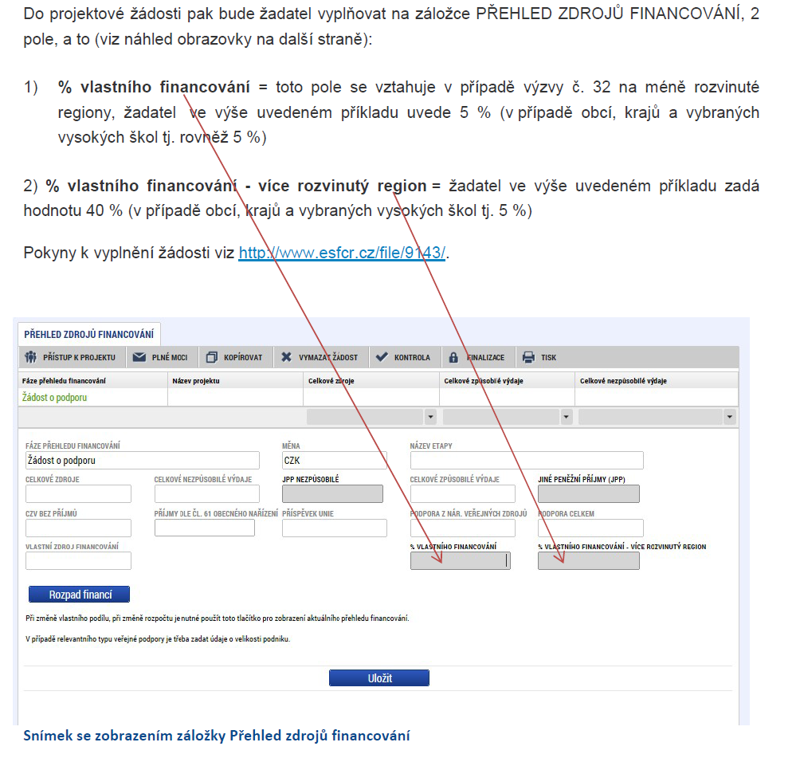
Spolufinancování II

Slide 41
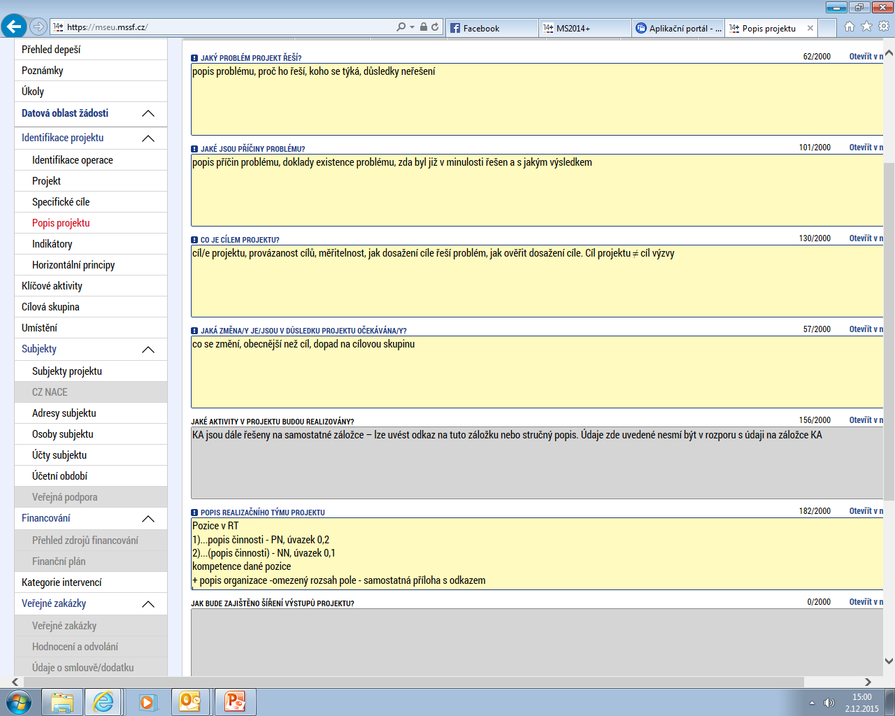
2. Kolo hodnocení

Slide 42
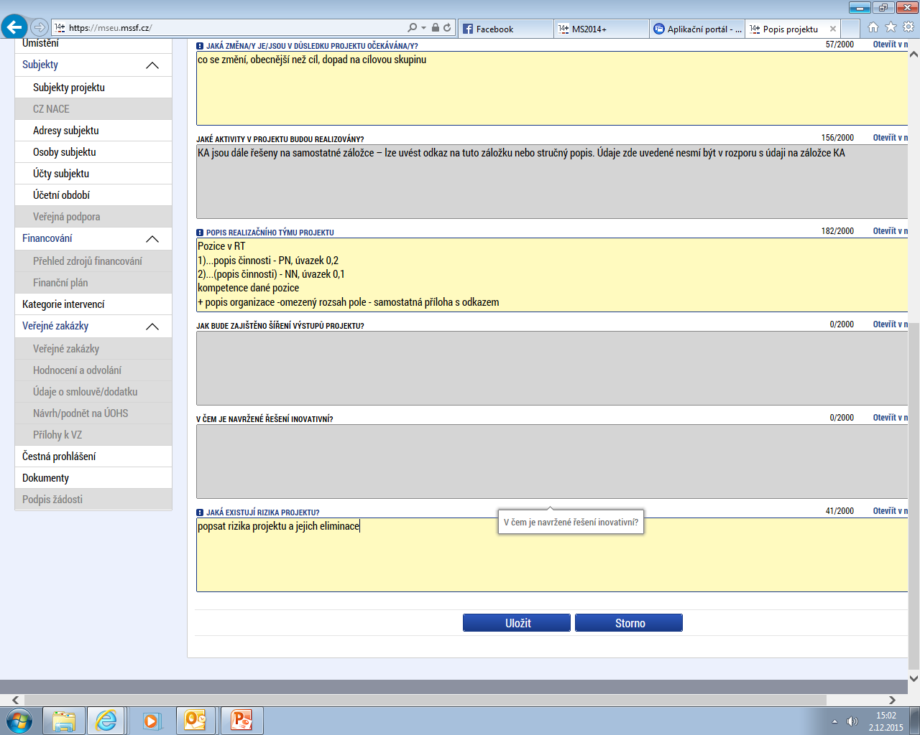

Slide 43

Indikátory I
Ve výzvě stanoveny:
Indikátory povinné k naplnění
  Žadatel povinně stanoví v žádosti hodnotu indikátorů, kterou se zavazuje během projektu dosáhnout
  Budou součástí právního aktu, na neplnění navázány sankce
Indikátory povinné k vykazování
  Žadatel musí v žádosti vyplnit pole Cílová hodnota, postačuje zadat 0
  Plnění bude pouze vykazováno prostřednictvím ZoR
Indikátory nepovinné
  Relevantní jen v případě, že ŘO pro výzvu takovouto skupinu indikátorů vymezil

Slide 44
Povinné Indikátory k naplnění
V žádosti je povinné stanovení cílové hodnoty pro indikátory:
Povinné pro indikátory se závazkem
Žadatel doplní hodnotu indikátoru, kterou se zavazuje během projektu dosáhnout
Při stanovení cílových hodnot vychází z plánovaných aktivit a zaměření projektu
Pro indikátor 60000 Celkový počet účastníků žadatel zohlední povinnost vykazovat pouze:
  Osoby jednoznačně identifikované, u nichž jsou osobní údaje známé ve stanoveném rozsahu
  Osoby s podporou přesahující limit „bagatelní podpory
  Osoby se započítávají pouze jednou
Kód | Název indikátoru | Měrná jednotka | Typ indikátoru
6 00 00 | Celkový počet účastníků | Účastníci | Výstup
6 93 01 | Počet experimentálně či kvazi-experimentálně ověřených nástrojů | Nástroje | Výsledek
8 05 00 | Počet napsaných a zveřejněných analytických a strategických dokumentů (vč. Evaluačních) | Dokumenty | Výstup
Notes:
Definice MI v Obecné části pravidel pro žadatele a příjemce.
Celkový počet účastníků:
Celkový počet osob/účastníků (žáků, studentů, zaměstnanců, pracovníků implementační struktury, osob cílových skupin apod.), které v rámci projektu získaly jakoukoliv formu podpory, bez ohledu na počet poskytnutých podpor. Každá podpořená osoba se v rámci projektu započítává pouze jednou bez ohledu na to, kolik podpor obdržela. Podpora je jakákoliv aktivita financovaná z rozpočtu projektu, ze které mají cílové skupiny prospěch, podpora může mít formu např. vzdělávacího nebo rekvalifikačního kurzu, stáže, odborné konzultace, poradenství, výcviku, školení, odborné praxe apod.
Za osobu, která má z podpořeného projektu přímý prospěch, je považována pouze osoba, která se účastní činností realizovaných v rámci podpořeného projektu pro cílové skupiny a u níž rozsah jejího zapojení do podpořeného projektu překročí tzv. bagatelní podporu.
Účastníci, kteří získali kvalifikaci po ukončení své účasti:
Účastníci intervence ESF, kteří získali potvrzení o kvalifikaci po ukončení účasti na ESF projektu. Potvrzení o kvalifikaci je udíleno na základě formálního prověření znalostí, které ukázalo, že účastník získal kvalifikaci dle předem nastavených standardů. V rámci výzev může být specifikováno, jaké druhy kvalifikací a potvrzení kvalifikací jsou přípustné pro naplňování indikátoru v dané výzvě. „Po ukončení své účasti“ znamená od započetí své účasti do doby čtyř týdnů po jejím ukončení.

Slide 45
Monitorování vs. způsobilost
Indikátory
  Pouze identifikované osoby, u kterých jsou známy charakteristiky v potřebném rozsahu
  Překročení bagatelní podpory (min 40 hod., z toho min 20 hod. jinou formou než elektronickou)
Způsobilé výdaje
  Rovněž osoby, u kterých není známa totožnost v potřebném rozsahu, za předpokladu, že splňují kritérium CS
  Rovněž osoby, jejichž podpora nepřesáhla „bagatelní podporu“

Slide 46
Bagatelní podpora není omezení
Žadatel není nucen k tomu, aby všechny osoby byly „účastníky“ a čerpaly povinně podporu nad stanovený limit.
Žadatel nebude znevýhodněn oproti projektům s vyššími cílovými hodnotami indikátorů za předpokladu, že zapojení osob, které nelze vykazovat v indikátoru, řádně odůvodní a popíše zamýšlené efekty.
Hodnotitel hodnotí žádost jako celek, nikoli jen s ohledem na plánované hodnoty indikátorů.
Vždy záleží na charakteru projektu, cílové skupiny a plánovaných efektech projektu.
Notes:
Očekávanou bagatelní podporu je potřeba uvést do popisu indikátoru.
U projektů na mobilitu může být část cílové skupiny podpořena méně než je bagatelní podpora – účastníci, kteří se zapojí do přípravy na stáž, ale nedokončí ji.

Slide 47
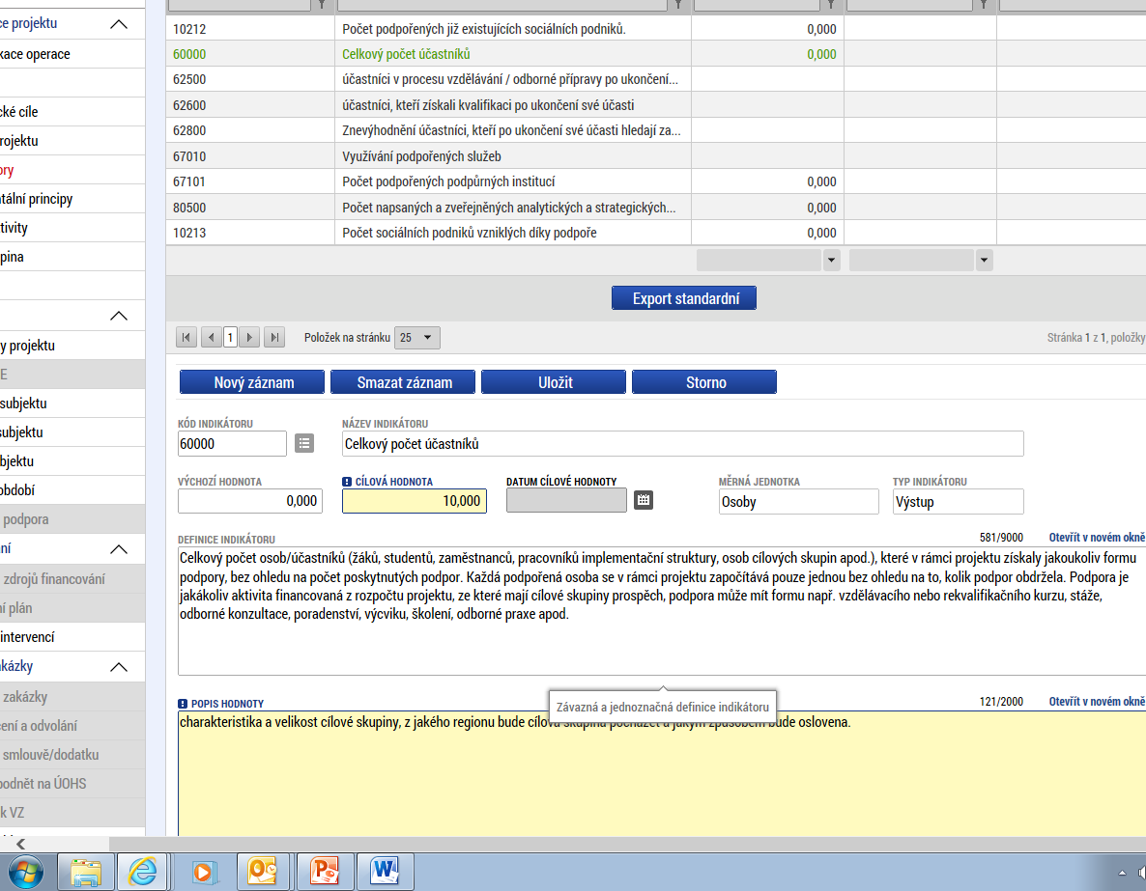

Slide 48
Monitorovací indikátory - Popis hodnoty
V textovém poli „Popis hodnoty“ žadatel povinně popíše:
  charakteristika a velikost cílové skupiny, z jakého regionu bude cílová skupina pocházet a jakým způsobem bude oslovena.
  Jakým způsobem byla cílová hodnota stanovena a jakým způsobem bude naplňování indikátoru sledovat a dokládat .
  Rozsah skupiny osob, kterou plánuje podpořit a která nebude pravděpodobně moci být zahrnuta do dosažených hodnot indikátorů (např. pokud je identifikace osoby v rozporu s účelem práce s danou cílovou skupinou, nebo z důvodu bagatelní podpory), včetně odůvodnění.
  Údaje jsou nezbytné k těm indikátorům, ke kterým má žadatel za povinnost v žádosti o podporu stanovit cílovou hodnotu.
Notes:
Z uvedených údajů budou čerpat informace hodnotitelé při svém hodnocení.

Slide 49
vazba IS KP14+ a IS ESF 2014+
IS ESF 2014+
  V současnosti ve vývoji, spuštění ostrého provozu v lednu 2016
  Pro každého účastníka projektu veden záznam
      Rozsah sledovaných údajů (viz Obecná pravidla pro žadatele a příjemce)
      Evidence poskytnutých podpor (typ podpory a rozsah podpory - k dispozici výběr z číselníku - bude zveřejněn na webu OPZ)
      IS automaticky hlídá u jednotlivých osob limit bagatelní podpory
      IS z vyplněných údajů generuje hodnoty pro všechny indikátory týkající se účastníků a přenáší hodnoty do IS KP14+
      Přímá vazba na externí registry ÚP a ČSSZ

Slide 50
Povinné indikátory k vykazování
Budou vykazovány pouze prostřednictvím zpráv o realizaci, v žádosti se musí vyplnit jejich cílová hodnota (postačuje zadat 0)
V případě, že projekt podporu získá, bude mít žadatel povinnost kromě indikátorů se závazkem vykazovat dosažené hodnoty také pro:
  všechny indikátory výstupu, které se týkají účastníků (rozuměno ty indikátory, které navazují na charakteristiky účastníků jako je např. věk, postavení na trhu práce, případné znevýhodnění, atd.);
  indikátory z následující tabulky:
Kód | Název indikátoru | Měrná jednotka | Typ indikátoru
6 25 00 | Účastníci v procesu vzdělávání / odborné přípravy po ukončení své účasti | Účastníci | Výsledek
1 02 12 | Počet podpořených již existujících sociálních podniků | Organizace | Výstup
6 26 00 | Účastníci, kteří získali kvalifikaci po ukončení své účasti | Účastníci | Výsledek
6 28 00 | Znevýhodnění účastníci, kteří po ukončení své účasti hledají zaměstnání, jsou v procesu vzdělávání /odborné přípravy, rozšiřují si kvalifikaci nebo jsou zaměstnaní, a to i OSVČ | Účastníci | Výsledek
1 02 13 | Počet sociálních podniků vzniklých díky podpoře | Organizace | Výstup
6 71 01 | Počet podpořených podpůrných institucí | Organizace | Výstup
6 94 10 | Počet zvalidovaných experimentálních či kvazi- experimentálních ověření nových nástrojů | Ověření | Výsledek
6 70 10 | Využívání podpořených služeb | Osoby | Výsledek

Slide 51

Realizační Tým
  Administrativní a řídící pozice v NN
  Patří do nepřímých nákladů projektu
  (např. projektový manažer, asistent)
  Obvyklé platy pro realizační tým: http://www.esfcr.cz/obvykle-ceny-a-mzdy-platy
  Popis pracovní náplně všech pozic = povinná součást projektové žádosti!
  U položek osobních nákladů v rozpočtu je potřeba rozlišit, zda se jedná o příjemce či partnera (uvést v závorce název či zkratku organizace).
Notes:
Odborný expert EURES – vlastní prezentace
Pomoc při výběru cílové skupiny do projektu (vytipování vhodných kandidátů).
Styčný pracovník mezi cílovou skupinou a ÚP ČR v otázkách týkajících se evidence účastníků projektu na ÚP ČR (povinnosti se pravidelně hlásit na ÚP ČR apod.).
poradenství v otázkách životních a pracovních podmínek v cílové zemi, situace na trhu práce, kontakt na EURES pracovníky země pobytu cílové skupiny apod.
Obecná část Pravidel
Pracovní výkazy jsou u zaměstnance vyžadovány jen při výskytu alespoň jedné z následujících 2 okolností:
jedná se o pracovníka, který v rámci daného pracovně právního vztahu91 vykonává činnosti pro projekt i mimo projekt;
b. jedná se o projekt, ve kterém se využívají nepřímé náklady, a u dané pracovní pozice nelze dopředu vyloučit riziko, že by vykonávala i agendu zařazenou do nepřímých nákladů (tzn. je zde riziko dvojího financování). Zda existuje riziko dvojího financování, rozhodne příjemce či partner podle popisu pracovní činnosti daného zaměstnance, v případě nejasností lze prostřednictvím IS KP14+ kontaktovat pracovníka ŘO odpovědného za daný projekt.
Pracovní výkaz vyplňují, pokud je pro ně splněna alespoň jedna z výše uvedených podmínek, i zaměstnanci, u kterých OPZ neplatí konkrétně určitý podíl z úvazku, ale z projektu se jim hradí mimořádná odměna.

Slide 52
Realizační tým - požadavky na vyplnění záložky v žádosti
Popis realizačního týmu projektu – všechny pozice v RT (NN i PN, příjemce i partner)
  hlavní činnosti
  rozsah zapojení
  odborná kapacita (např. požad. kvalifikace, ne konkrétní jména)
  omezený rozsah pole - samostatná příloha s odkazem
Úloha žadatele v projektu a jeho kompetence realizovat projekt
Pole má pouze 2000 znaků, bude potřeba vypracovat jako zvláštní přílohu žádosti!
Pole je důležité pro věcné hodnocení – hodnocení kapacity žadatele realizovat projekt!

Slide 53
Způsobilé výdaje – rozdíly oproti op LZZ
Křížové financování:
  KF je vyhrazeno pro výdaje na infrastrukturu (nákup i rekonstrukce)
  Nábytek nepatří do KF (je možné jej zařadit do Zařízení a vybavení)
Nepřímé náklady obsahují navíc:
  Osobní náklady na pracovníky realizačního týmu, kteří nepracují s cílovou skupinou ani nepracují na výstupu, který využije cílová skupina
  Náklady na jakékoli stravování (občerstvení, ale i stravné) cílové skupiny i realizačního týmu (kromě per diems a cestovních náhrad při zahraničních pracovních cestách)
  Rozpočet v žádosti
Notes:
Rozpočet v ISKP2014+, upozornit na specifika vykazování osobních nákladů a pole „měrná jednotka“
V žádosti: Řádek Celkové nezpůsobilé výdaje OPZ nepoužívá, ale systém jej zobrazuje; NN se vypočtou automaticky

Slide 54
Způsobilé výdaje (1)
Partner s finančním příspěvkem
  Zaměstnanci zůstávají vždy zaměstnanci organizace partnera (není zde pracovně-právní vztah zaměstnance vůči příjemci).
  Je rozdíl, zda se jedná o českého nebo zahraničního partnera s finančním příspěvkem
    Český partner s finančním příspěvkem = jsou uznatelné všechny typy nákladů jako u příjemce
    Zahraniční partner s finančním příspěvkem = uznatelné pouze osobní náklady
    Ostatní náklady spojené s pobytem cílové skupiny v zahraničí musí být fakturovány dodavatelem na příjemce (nikoliv na partnera).
    Cestovní náhrady včetně per diems pro zahraniční partnery (s i bez finančního příspěvku) hradí příjemce (viz dále).
Notes:
Např. českému partnerovi s fin. příspěvkem lze hradit nákup zařízení a vybavení, zahraničnímu nikoliv!

Slide 55

Způsobilé výdaje (2)
Způsobilé výdaje zahraničního partnera s finančním příspěvkem
  Osobní výdaje (tabulka mezd, kategorie „Expert“) – platí zahraniční partner
  Případný podíl partnera na využití prostředků spadajících do nepřímých nákladů
    Cestovní náhrady při cestě do ČR
      Per diems (ubytování, stravné a místní cestovné v ČR)
      Cestovné
  Cestovní náhrady zahraničního partnera jsou výdaji příjemce
  Viz také Specifická část Pravidel pro žadatele a příjemce

Slide 56
Způsobilé výdaje (3)
  Cestovní náhrady pro realizační tým (cesta do zahraničí) – kapitola rozpočtu Cestovné
  Stravné
  (Kapesné)
  Doprava a místní cestovné v zahraničí
  Ubytování
  Cestovní náhrady pro cílovou skupinu (cesta do zahraničí) – kapitola rozpočtu Přímá podpora
  Stravné
  (Kapesné)
  Doprava a místní cestovné v zahraničí
  Ubytování
  Cestovní náhrady pro realizační tým po ČR = nepřímé náklady
  Cestovní náhrady pro cílovou skupinu po ČR (přímá podpora)
  jízdné a ubytování v přímých nákladech, stravné v nepřímých nákladech
  Viz Specifická část Pravidel pro žadatele a příjemce a dokument k vybraným výdajům na mobilitu
Notes:
Cestovní náhrady pro RT – na základě cestovního příkazu

Slide 57
Nepřímé náklady
Vymezení nepřímých nákladů ve Specifické části pravidel pro žadatele a příjemce
Podíl nepřímých nákladů na celkových přímých způsobilých výdajích = 25 %
Nepřímé náklady se snižují dle podílu nákupu služeb
Podíl nákupu služeb na celkových přímých způsobilých nákladech projektu | Snížení podílu nepřímých nákladů vyhlášeného ve výzvě
Do 60 % včetně | Platí základní podíly nepřímých nákladů
Více než 60 % a méně než 90 % | Snížení na 3/5 (60 %) základního podílu, tj. 15 %
90 % a výše | Snížení na 1/5 (20 %) základního podílu, tj. 5 %
Notes:
Nepřímé náklady se v systému v žádosti samy vypočítají, nezadává se již % ručně

Slide 58
Finanční plán I
vygeneruje se automaticky (pokud vyhlašovatel na výzvě aktivoval automatické generování)
Obsahuje tolik řádků, kolik žádostí o platbu se na projektu dá předpokládat (obecně 1x za 6 měsíců); případně se upraví před vydáním právního aktu či následně
EX ANTE: pole Záloha – plán pro zálohu a Vyúčtování – plán pro vyúčtování zálohy
Uvádí se částky za všechny zdroje financování projektu (včetně případných vlastních zdrojů žadatele)
Notes:
Zatím nefunguje
FP se vytváří na celkové projektové výdaje bez ohledu na zdroje financování.

Slide 59
Finanční plán II
Uvádí se datum předložení žádosti o platbu
  předkládané v průběhu realizace projektu 1 měsíc od konce monitorovacího období
  u závěrečné žádosti o platbu pak 2 měsíce od ukončení posledního monitorovacího období, tj. od ukončení realizace projektu
  Finanční plán musí odpovídat celkovým způsobilým výdajům v rozpočtu (hlídá finalizační kontrola)

Slide 60
Čestné prohlášení v žádosti o podporu
Žadatel nemůže editovat, musí potvrdit soulad s obsahem předpřipraveného prohlášení
Potvrzuje např. pravdivost údajů, bezdlužnost, absenci citlivých údajů v žádosti, souhlasí s uváděním v seznamu příjemců, vylučuje dvojí financování, akceptuje, že neumožnění ex ante kontroly je důvod pro vyloučení z hodnocení, bere na vědomí závazek mít aktivní datovou schránku
Z technických důvodů je čestné prohlášení v IS KP14+ evidováno ve dvou částech; žadatel musí na každou část kliknout (tj. otevřít jej pro editaci) a potvrdit, že s čestným prohlášením souhlasí (zaškrtnutím checkboxu „Souhlasím s čestným prohlášením“)
Notes:
Přílohy k žádosti připojit PŘED elektronickým podpisem.

Slide 61
Plné moci
Plné moci
  Nutné podepsat zmocnění v IS KP14+ nebo vložit sken listiny se zmocněním
    Listinnou plnou mocí mohou být také vnitřní předpisy organizace, ze kterých vyplývá, že organizaci je oprávněn zastupovat např. řídící pracovník na určité pozici, avšak i vnitřní předpisy musí být podepsány
  Uvádí se platnost plné moci od - do
  Nutné nastavit, pro jaké činnosti je plná moc platná (zda jen pro žádost o podporu, nebo i další úkony)

Slide 62
Způsob a forma předkládání žádostí
Podání pouze elektronicky
Tvorba žádosti prostřednictvím IS KP2014+
Nutný elektronický podpis a datová schránka
Pokud bude podepisovat žádost statutární zástupce, musí mít v systému zřízen vlastní účet.
Institut plných mocí (zmocňování – k žádosti musí být připojena plná moc podepsaná v MS 2014+, tento dokument může být v podobě scanu. Originál, nebo jeho úředně ověřenou kopii musí mít žadatel k dispozici u sebe).

Slide 63

Těšíme se na vaše inovační záměry
Dotazy k výzvě na ESF Fóru: https://forum.esfcr.cz/node/99/vyzva-na-socialni-inovace/
Kontakty: pavla.juskovičova@mpsv.cz
950 192 634 petra.kottova@mpsv.cz
950 192 117

